Slide 1
Atenção Primária à Saúde
Nutrição e Atenção à Saúde 1º Semestre 2020 Professores responsáveis: Aylene Bousquat, Cleide L. Martins, Paulo Frazão

Slide 2
Na aula de hoje
Definições de APS
APS tem bons resultados?
APS / Atenção Básica no Brasil
Estratégia de Saúde da Família
O papel do Nutricionista

Slide 3
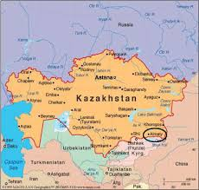
Primeira Resolução Internacional
1978….

Slide 4
Declaração de Alma-ata

Slide 5
Alma Ata (1978)
""Atenção essencial à saúde baseada em tecnologia e métodos práticos, cientificamente comprovados e socialmente aceitáveis, tornados universalmente acessíveis a indivíduos e famílias na comunidade por meios aceitáveis para eles e a um custo que tanto a comunidade como o país possa arcar em cada estágio de seu desenvolvimento, num espírito de autoconfiança e autodeterminação".

Slide 6
É parte integral do sistema de saúde do país, do qual é função central, sendo o enfoque principal do desenvolvimento social e econômico global da comunidade. É o primeiro nível de contato dos indivíduos, da família, e da comunidade com o sistema nacional de saúde, levando a atenção em saúde o mais próximo possível do local onde as pessoas vivem e trabalham, constituindo o primeiro elemento de um processo de atenção continuada à saúde.”

Slide 7
Saúde para todos no ano 2000
APS como estratégia;
APS como porta de entrada de um sistema de saúde;
Melhor relação custo-benefício nos países que assim a efetivaram.

Slide 8
Astana, 2018

Slide 9
Astana, 2018
A APS de qualidade foi reiterada como a forma mais efetiva e eficiente para a aplicação de recursos, e houve um alerta sobre a necessidade de maiores investimentos públicos para saúde e uso mais eficiente: “more money for health and more health for money”.

Slide 10
O Que é APS?

Slide 11
Atenção Primária é a provisão do primeiro contato, focado no indivíduo e continuado ao longo do tempo, que corresponda às necessidades de saúde das pessoas.
Starfield 09/04
04-132
Starfield 09/04
PC 2943

Slide 12
A referência se dará somente naqueles casos incomuns que extrapolarem sua competência, sendo responsabilidade da atenção primária a coordenação do cuidado daqueles que utilizarem serviços em outros níveis de atenção.
Starfield 09/04
04-132
Starfield 09/04
PC 2943

Slide 13
85% dos problemas resolvidos!

Slide 14
A questão central em relação ao primeiro nível de atenção é que, para cumprir estas funções, ele também precisa ser “dotado de complexidade”. Complexidade que não se expressa necessariamente em equipamentos, mas na qualidade dos recursos humanos e pelas articulações
Garantir acesso aos demais níveis do sistema.

Slide 15
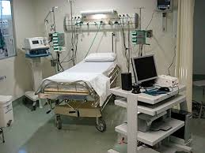

Slide 16
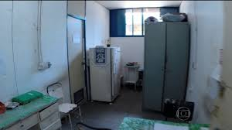

Slide 17
O Lugar da APS?

Slide 18
Pirâmide do Sistema de Saúde
Esferas de Atendimento
Locais de Atendimento
Hospitais Especializados
Terciário
Hospitais Gerais e Ambulatórios Especializados
Secundário
Centros de Saúde, UBS e Consultórios
Primário
Domicilio

Slide 19
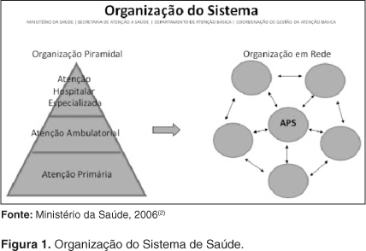

Slide 20
Por que a Atenção Primária é importante?
Melhores resultados em saúde
Custos mais baixos
Maior equidade em saúde
Starfield 09/04

Slide 21
Pontuação em Atenção Primária vs. Gastos com Atenção à Saúde, 1997
(Pontuação em Atenção Primária)
UK
DK
NTH
FIN
SP
CAN
AUS
SWE
JAP
GER
US
BEL
FR
(Gasto per capita na Atenção à Saúde)
Starfield 10/00

Slide 22
Países orientados para a Atenção Primária têm:
Menos crianças com baixo peso ao nascer
Menor mortalidade infantil, especialmente pós-neonatal
Menor mortalidade precoce devido a suicídio
Menor mortalidade precoce relacionada a todas as causas “exceto as externas”
Maior expectativa de vida em todas as faixas de idade, exceto aos 80 anos

Slide 23
Força da Atenção Primária e Mortalidade Precoce em 18 países da OCDE**
10000
PYLL
Anos de Mortalidade Precoce
Países com APS fraca*
5000
Países com APS forte*
0
1970
1980
1990
2000
Ano
*Previsão de anos de mortalidade precoce (ambos os gêneros) estimada por efeitos fixos, usando conjunto de estudos transversais com base em série histórica. Análise controlada pelo PIB, percentual de idosos, médicos/habitante, renda média(ppp), uso de álcool e tabaco. R²(interno)=0.77. ** Organização para a Cooperação e Desenvolvimento Econômico
Starfield 10/04
04-247
Fonte: Macinko et al, Health Serv Res 2003; 38:831-65.
Notes:
Source: Macinko J, Starfield B, Shi L. The contribution of primary care systems to health outcomes within Organization for Economic Cooperation and Development (OECD) countries, 1970-1998. Health Serv Res 2003; 38(3):831-865.

Slide 24
Brasil

Slide 26
Estratégia Brasileira
Saúde da Família

Slide 27
Estratégia de Saúde da Família

Slide 28
Início 1994 com Programas de Agente Comunitários de Saúde
Municípios do Mapa da Fome
Rápida Expansão

Slide 29
Quem é a equipe?
médico
enfermeiro
técnico de enfermagem
agentes comunitários de saúde (ACS).
cirurgião-dentista
auxiliar e/ou técnico em Saúde Bucal.

Slide 30
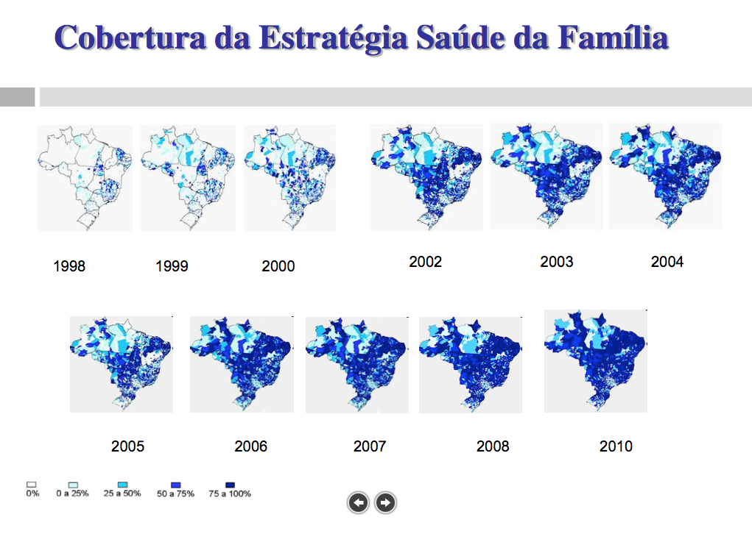

Slide 31
British Medical Journal –Matthew Harris e Andy Haines (2010):
O PSF no Brasil é provavelmente o exemplo mundial mais impressionante de um sistema de atenção primária integral de rápida expansão e bom custo-efetividade, embora seus êxitos ainda não tenham recebido o merecido reconhecimento internacional... A ascensão o política e econômica do Brasil no mundo deve englobar também seu papel de liderança na APS.”

Slide 32
O número de ACS inicialmente ser suficiente para cobrir 100% da população cadastrada, com um máximo de 750 pessoas por agente e de 12 ACS por equipe de Saúde da Família, não ultrapassando o limite máximo recomendado de pessoas por equipe. Cada equipe de Saúde da Família deve ser responsável por, no máximo, 4.000 pessoas de uma determinada área, que passam a ter corresponsabilidade no cuidado com a saúde.

Slide 33
265.000 ACS

Slide 34
Captura de Tela 2015-05-12 às 07.29.39

Slide 35
A ação do nutricionista na atenção primária à saúde deve-se pautar pelo compromisso e pelo conhecimento técnico da realidade epidemiológica e das estratégias e das ferramentas de ação em saúde coletiva.
Sua atual inserção nesse nível de atenção à saúde ainda está longe do recomendado e do necessário para lidar com a realidade
epidemiológica nacional.
Conselho Federal de Nutrição, 2008

Slide 37
Os Núcleos de Apoio à Saúde da Família (NASF) foram criados pelo Ministério da Saúde em 2008 com o objetivo de apoiar a consolidação da Atenção Básica no Brasil, ampliando as ofertas de saúde na rede de serviços, assim como a resolutividade, a abrangência e o alvo das ações.

Slide 38
Equipe NASF (AB)
Assistente Social
Psiquiatra
Nutricionista
Homeopata
Educador Físico
Pediatra
Fonoaudiógo
Ginecologista
Fisioterapeuta
Médico do Trabalho
Farmacêutico
Veterinário
Terapeuta Ocupacional
Educador de Artes
Psicólogo
Médico de clinica médica
Profissional Sanitarista

Slide 39
Reunião de Matriciamento
Grupo de Orientação Nutricional
Reunião de geral , técnica e categorias
Capacitação com Equipe de Saúde
Atividades desenvolvidas pelo nutricionista
Programa Saúde na Escola
Atividades externas às Unidades de Saúde
Atendimento individual
Visitas Domiciliares

Slide 40
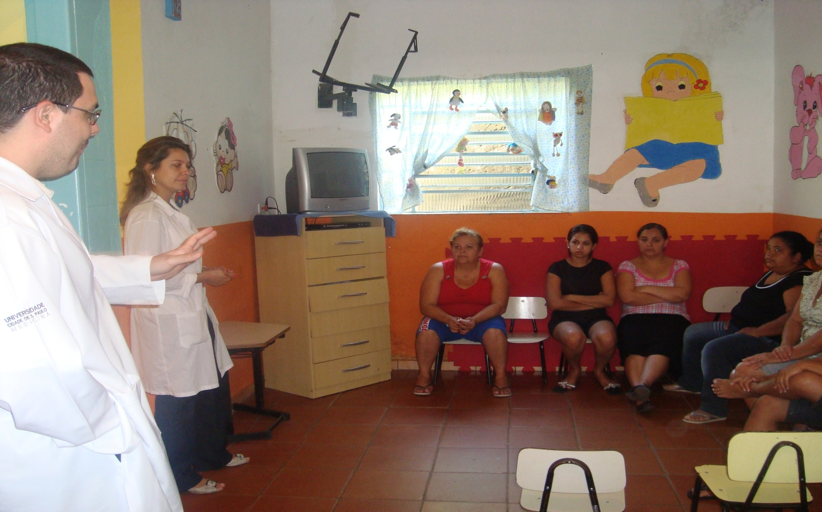
Grupo de Orientação Nutricional na Escola com os pais

Slide 41
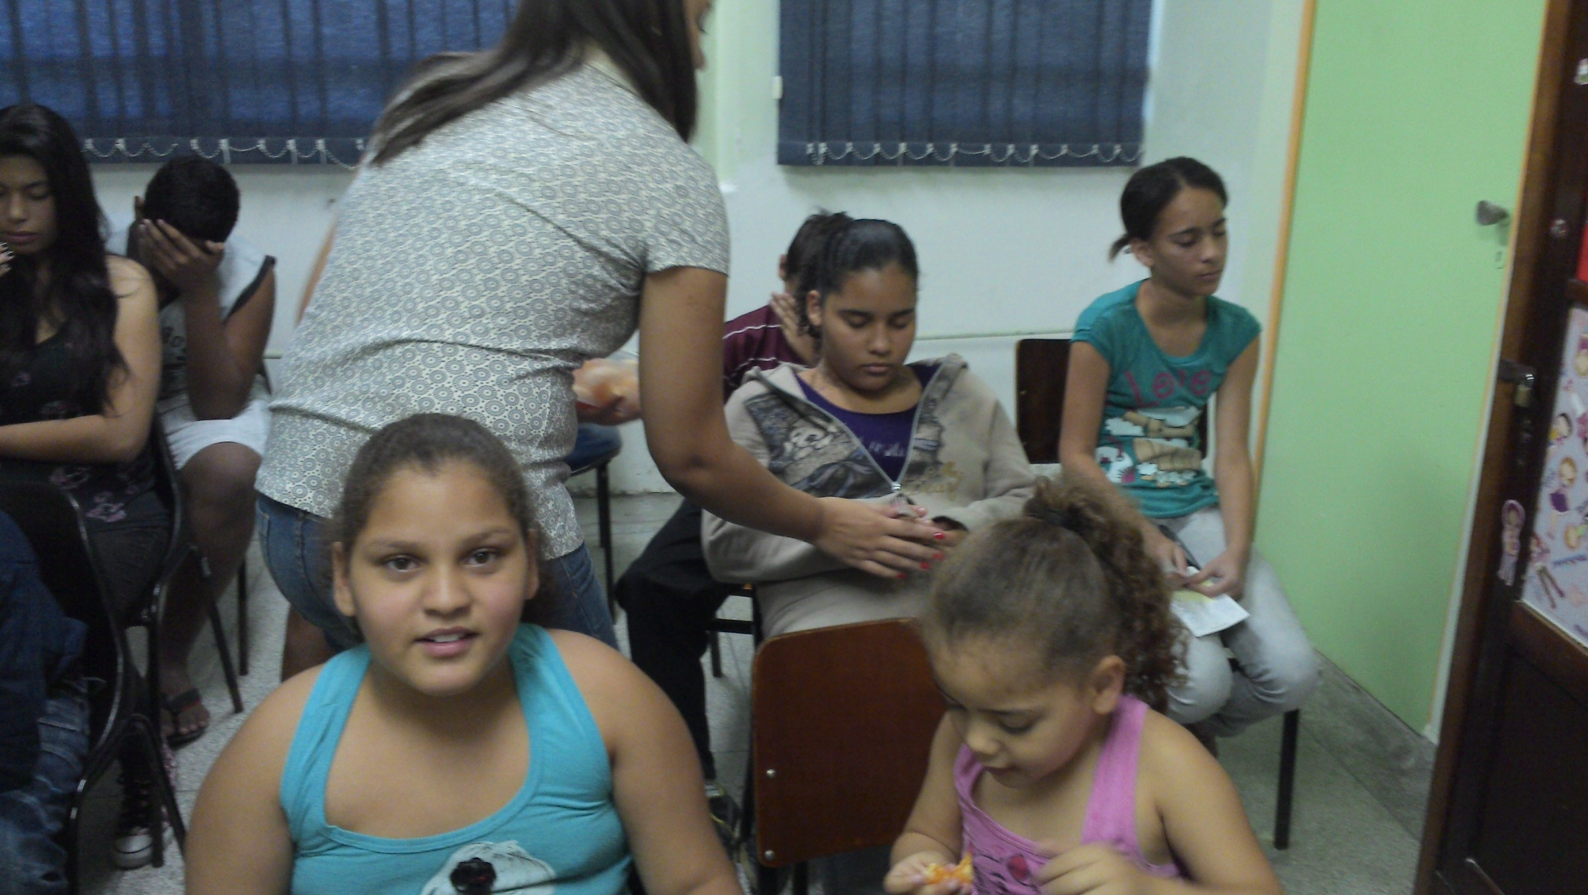
Grupo de Orientação Alimentar na UBS Tranquilidade com as crianças

Slide 42
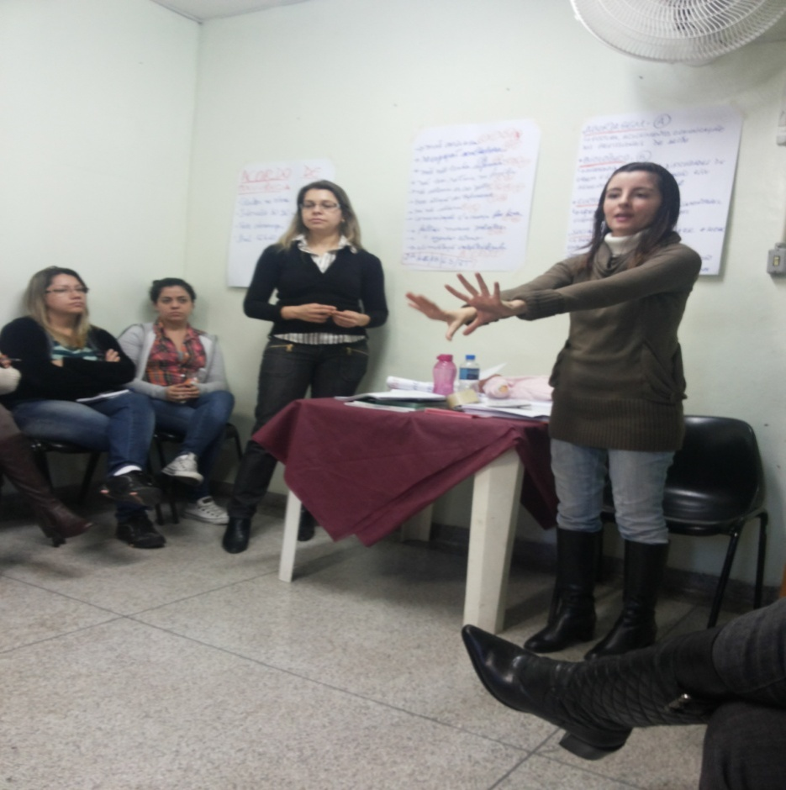
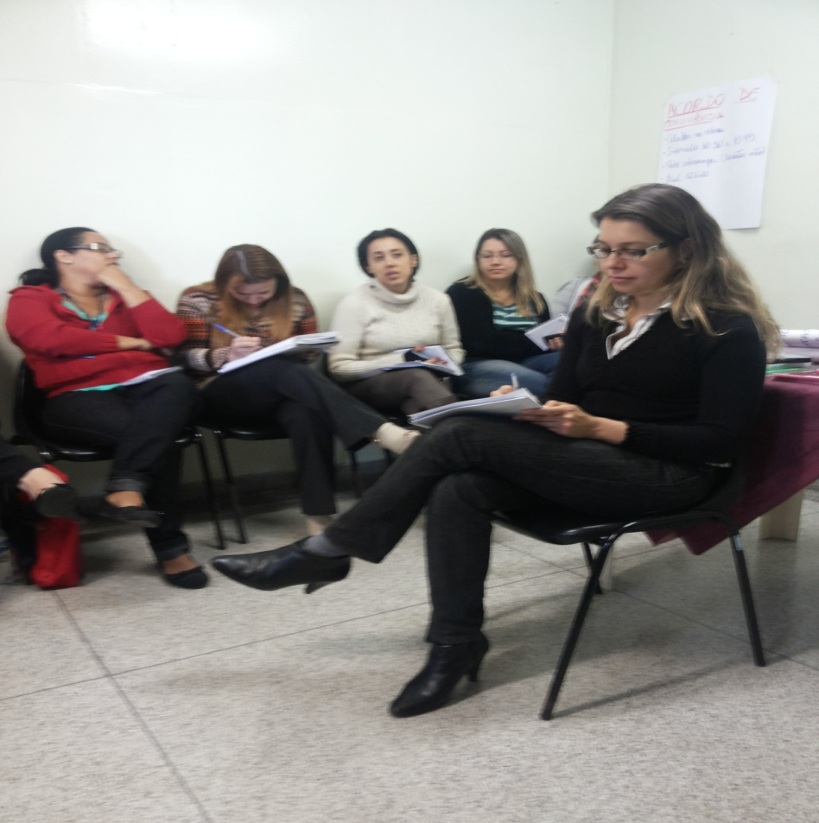
Capacitação com os funcionários sobre amamentação

Slide 43
Problemas APS
Demais níveis
Financiamento
Qualidade da atenção (resolutividade)
Recursos Humanos capacitados
Desigualdades Regionais
Instalações precárias
Etc, etc, etc…

